Slide 1
Analyse des perceptions d’étudiants primants en Faculté de Médecine vétérinaire à l’ULiège engagés dans un programme d’aide à la réussite reposant sur un dispositif d’allègement et de remédiation adapté.
32ème Colloque de l’Admee-Europe à Casablanca 22-23-24 Janvier 2020
Laurent Leduc
Céline Tonus
Pascal Detroz
Symposium « Quels bilans des mesures des effets des dispositifs institutionnels d’aide à la réussite étudiante à l’université ?

Slide 2
Contexte
Contexte
Objectifs et Méthodes
Résultats
Conclusion et Perspectives
Accès à l’enseignement supérieur ouvert en Belgique
Depuis 2006: quotas pour les étudiants « non-résidents » dans certaines filières médicales et paramédicales
Le cas de la Médecine vétérinaire en communauté française de Belgique :
Pas d’autre exigence à l’entrée qu’un diplôme de l’enseignement secondaire
Test obligatoire mais non contraignant avant l’inscription (TOSS: sciences, math, français, anglais)
≤ 20% d’étudiants « non-résidents »
Depuis 2016: concours en fin de première année

Slide 3
L’allègement en MV à l’ULiège : contexte
Première année:
1er quadrimestre
Session de janvier
réorientation
Première année:
2e quadrimestre
Non classé en ordre utile
OU < 45 ECTS
Allègement
Programme normal
Session de juin
Session de juin
Session de septembre
Concours
(2 tentatives maximum)
Session de septembre
Recommandations du jury
poursuivre le programme normal
signer une convention d’allègement
se réorienter
Classement en ordre utile ET ≥ 45 ECTS
≤ 20% « non-résidents »
Deuxième année de Bachelier
Notes:
First quarter is followed by january exams session. According to their results, students receive a non-mandatory recommendation from the jury, which can be continuing the normal programme, or signing an agreement for a reduced programme.
If a student choose continuing the normal programme, he attends second quarter courses, take June exams, and directly after the competitive examination.
Only 2 attempts are allowed, in 2 consecutive years. Student who have a satisfactory ranking and earned at least 45 ECTS credits of the first-year programme, with a quota of maximum 20% of non-resident students, get access to the second Year of bachelor and can continue the cursus. Students who don’t meet these conditions must repeat first-year and have a last chance to pass the competitive examination next year.
If a student sign for the reduced programme, he attends special remedial classes during second quarter, have june and, if necessary, september exams session, and repeat first-year with a normal cursus next year. He conserve 2 attempts for the competitive examination.

Slide 4
L’allègement: base légale en Communauté française de Belgique
Contexte
Objectifs et Méthodes
Résultats
Conclusion et Perspectives
Décret définissant le paysage de l'enseignement supérieur et l'organisation académique des études en Communauté française (2013)
Pour les étudiants de première année de premier cycle […] ces mêmes étudiants peuvent choisir, avant le 15 février, d'alléger leur programme d'activités de deuxième quadrimestre. Ce programme modifié est établi en concertation avec le jury et peut comprendre des activités spécifiques de remédiation.
Décret relatif aux études de sciences vétérinaires (2016)
Pour ces étudiants [primants], et en situation d'échec aux épreuves de fin de premier quadrimestre, c'est-à-dire dont la moyenne des résultats est inférieure à 10/20, lors de sa délibération, le jury formule des recommandations qui peuvent être :
1° un programme d'activités complémentaires de remédiation au cours du deuxième quadrimestre;
2° un programme allégé pour les deux quadrimestres suivants, au sens de l'article 150, § 1er, du décret du 7 novembre 2013, ainsi que des activités de remédiation spécifiques;
3° la réorientation vers d'autres programmes d'études du secteur de la santé, à l'Université ou dans une Haute École.
Arrêté du Gouvernement de la Communauté française portant approbation du règlement unique des jurys pour les épreuves de fin de premier quadrimestre du bloc des 60 premiers crédits des études de 1er cycle en sciences vétérinaires (2016)
Le programme allégé fait l'objet d'une convention entre l'étudiant et un enseignant (ou son représentant) désigné par le sous- jury. Il comprend au minimum les unités d'enseignement du premier quadrimestre inscrites au programme annuel initial de l'étudiant. Les étudiants […] pourront représenter lors des périodes d'évaluation des évaluations portant sur des unités d'enseignement du 1er quadrimestre pour lesquelles ils n'ont pas obtenu au minimum 10/20 et/ou des unités d'enseignement du 2e quadrimestre reprises dans leur convention d'allègement établie par l'organe compétent dans chacune des facultés.

Slide 5
Dispositif d’allègement mis en place en MV à l’ULiège
Contexte
Objectifs et Méthodes
Résultats
Conclusion et Perspectives
Possibilité d’un entretien avec le jury avant de poser son choix (obligation légale)
Programme = uniquement les cours du premier quadrimestre
5 cours: Biologie, Physique, Chimie, Statistiques et Anglais
Possibilité de suivre max un cours du 2e quadrimestre (total = max 35 crédits)
Activités de remédiation spécifiques pour chaque cours et méthodes d’enseignement alternatives par rapport au Q1
Méthodes actives (exercices >> théorie)
Large place pour l’évaluation formative, voire simulations d’examen avec correction critériée (Bio et Stat)
Niveau des exercices calqué sur les exigence de l’évaluation certificative
Passage d’un cours majoritairement à distance à un cours en présentiel (Anglais)
Tâches à effectuer en pré- ou post-séance
Encadrement plus proche
Séances spécifiques sur les méthodes de travail (service d’aide à la réussite)
Suivi par un conseiller pédagogique dans le cadre du projet « Feedbacks 1er Bac »

Slide 6
Contexte
Objectifs et Méthodes
Résultats
Conclusion et Perspectives
12 principes d’une bonne pratique du feedback en 1ère année (Nicol, 2009)
Activités de remédiation spécifiques
Méthodes actives (2)
Large place pour l’évaluation formative (1,3,4 et 7)
Simulations d’examen avec correction critériée (1, 3, 5 et 7)
Niveau des exercices calqué sur les exigence de l’évaluation certificative (1,5)
Passage d’un cours majoritairement à distance à un cours en présentiel (6)
Tâches à effectuer en pré- ou post-séance (2)
Encadrement plus proche (6)
Séances spécifiques sur les méthodes de travail (6,7)
Suivi par un conseiller pédagogique (7,12)
Notes:
Cf conférence du jeudi matin : développement de l’autonomie essentiel dans la réussite

Slide 7
Contexte
Objectifs et Méthodes
Résultats
Conclusion et Perspectives
12 principes d’une bonne pratique du feedback en 1ère année (Nicol, 2009)
Activités de remédiation spécifiques
Méthodes actives (2)
Large place pour l’évaluation formative (1,3,4 et 7)
Simulations d’examen avec correction critériée (1, 3, 5 et 7)
Niveau des exercices calqué sur les exigence de l’évaluation certificative (1,5)
Passage d’un cours majoritairement à distance à un cours en présentiel (6)
Tâches à effectuer en pré- ou post-séance (2)
Encadrement plus proche (6)
Séances spécifiques sur les méthodes de travail (6,7)
Suivi par un conseiller pédagogique (7,12)

Slide 8
Contexte
Objectifs et Méthodes
Résultats
Conclusion et Perspectives
12 principes d’une bonne pratique du feedback en 1ère année (Nicol, 2009)
Activités de remédiation spécifiques
Méthodes actives (2)
Large place pour l’évaluation formative (1,3,4 et 7)
Simulations d’examen avec correction critériée (1, 3, 5 et 7)
Niveau des exercices calqué sur les exigence de l’évaluation certificative (1,5)
Passage d’un cours majoritairement à distance à un cours en présentiel (6)
Tâches à effectuer en pré- ou post-séance (2)
Encadrement plus proche (6)
Séances spécifiques sur les méthodes de travail (6,7)
Suivi par un conseiller pédagogique (7,12)

Slide 9
Contexte
Objectifs et Méthodes
Résultats
Conclusion et Perspectives
12 principes d’une bonne pratique du feedback en 1ère année (Nicol, 2009)
Activités de remédiation spécifiques
Méthodes actives (2)
Large place pour l’évaluation formative (1,3,4 et 7)
Simulations d’examen avec correction critériée (1, 3, 5 et 7)
Niveau des exercices calqué sur les exigence de l’évaluation certificative (1,5)
Passage d’un cours majoritairement à distance à un cours en présentiel (6)
Tâches à effectuer en pré- ou post-séance (2)
Encadrement plus proche (6)
Séances spécifiques sur les méthodes de travail (6,7)
Suivi par un conseiller pédagogique (7,12)

Slide 10
Contexte
Objectifs et Méthodes
Résultats
Conclusion et Perspectives
12 principes d’une bonne pratique du feedback en 1ère année (Nicol, 2009)
Activités de remédiation spécifiques
Méthodes actives (2)
Large place pour l’évaluation formative (1,3,4 et 7)
Simulations d’examen avec correction critériée (1, 3, 5 et 7)
Niveau des exercices calqué sur les exigence de l’évaluation certificative (1,5)
Passage d’un cours majoritairement à distance à un cours en présentiel (6)
Tâches à effectuer en pré- ou post-séance (2)
Encadrement plus proche (6)
Séances spécifiques sur les méthodes de travail (6,7)
Suivi par un conseiller pédagogique (7,12)

Slide 11
Contexte
Objectifs et Méthodes
Résultats
Conclusion et Perspectives
12 principes d’une bonne pratique du feedback en 1ère année (Nicol, 2009)
Activités de remédiation spécifiques
Méthodes actives (2)
Large place pour l’évaluation formative (1,3,4 et 7)
Simulations d’examen avec correction critériée (1, 3, 5 et 7)
Niveau des exercices calqué sur les exigence de l’évaluation certificative (1,5)
Passage d’un cours majoritairement à distance à un cours en présentiel (6)
Tâches à effectuer en pré- ou post-séance (2)
Encadrement plus proche (6)
Séances spécifiques sur les méthodes de travail (6,7)
Suivi par un conseiller pédagogique (7,12)

Slide 12
Contexte
Objectifs et Méthodes
Résultats
Conclusion et Perspectives
12 principes d’une bonne pratique du feedback en 1ère année (Nicol, 2009)
Activités de remédiation spécifiques
Méthodes actives (2)
Large place pour l’évaluation formative (1,3,4 et 7)
Simulations d’examen avec correction critériée (1, 3, 5 et 7)
Niveau des exercices calqué sur les exigence de l’évaluation certificative (1,5)
Passage d’un cours majoritairement à distance à un cours en présentiel (6)
Tâches à effectuer en pré- ou post-séance (2)
Encadrement plus proche (6)
Séances spécifiques sur les méthodes de travail (6,7)
Suivi par un conseiller pédagogique (7,12)

Slide 13
Contexte
Objectifs et Méthodes
Résultats
Conclusion et Perspectives
12 principes d’une bonne pratique du feedback en 1ère année (Nicol, 2009)
Activités de remédiation spécifiques
Méthodes actives (2)
Large place pour l’évaluation formative (1,3,4 et 7)
Simulations d’examen avec correction critériée (1, 3, 5 et 7)
Niveau des exercices calqué sur les exigence de l’évaluation certificative (1,5)
Passage d’un cours majoritairement à distance à un cours en présentiel (6)
Tâches à effectuer en pré- ou post-séance (2)
Encadrement plus proche (6)
Séances spécifiques sur les méthodes de travail (6,7)
Suivi par un conseiller pédagogique (7,12)

Slide 14
Contexte
Objectifs et Méthodes
Résultats
Conclusion et Perspectives
12 principes d’une bonne pratique du feedback en 1ère année (Nicol, 2009)
Activités de remédiation spécifiques
Méthodes actives (2)
Large place pour l’évaluation formative (1,3,4 et 7)
Simulations d’examen avec correction critériée (1, 3, 5 et 7)
Niveau des exercices calqué sur les exigence de l’évaluation certificative (1,5)
Passage d’un cours majoritairement à distance à un cours en présentiel (6)
Tâches à effectuer en pré- ou post-séance (2)
Encadrement plus proche (6)
Séances spécifiques sur les méthodes de travail (6,7)
Suivi par un conseiller pédagogique (7,12)

Slide 15
Contexte
Objectifs et Méthodes
Résultats
Conclusion et Perspectives
12 principes d’une bonne pratique du feedback en 1ère année (Nicol, 2009)
Activités de remédiation spécifiques
Méthodes actives (2)
Large place pour l’évaluation formative (1,3,4 et 7)
Simulations d’examen avec correction critériée (1, 3, 5 et 7)
Niveau des exercices calqué sur les exigence de l’évaluation certificative (1,5)
Passage d’un cours majoritairement à distance à un cours en présentiel (6)
Tâches à effectuer en pré- ou post-séance (2)
Encadrement plus proche (6)
Séances spécifiques sur les méthodes de travail (6,7)
Suivi par un conseiller pédagogique (7,12)

Slide 16
Étudiants engagés dans le programme
Contexte
Objectifs et Méthodes
Résultats
Conclusion et Perspectives
2017-2018: 14 étudiants
→ 11 ♀ et 3 ♂
→ 6 étudiants « non-résidents »
2018-2019: 25 étudiants
20 ♀ et 5 ♂
6 étudiants « non-résidents »
Très petit groupe

Slide 17
Objectifs de l’étude
Contexte
Objectifs et Méthodes
Résultats
Conclusion et Perspectives
Investiguer les perceptions positives / négatives associées par deux groupes successifs d’étudiants de B1 en Médecine vétérinaire à ULiège (années acad. 2017-2018 + 2018-2019) à leur engagement et leur vécu dans un curriculum allégé (mais augmenté d’activités de remédiation spécifiques).
→ En résonnance avec les divers principes / dimensions du modèle de Nicol, attention portée notamment aux :
perceptions de la qualité des interactions avec les pairs et les enseignants (Tinto, 1993) ;
perceptions relatives aux pratiques d’enseignement propres au programme d’allègement
sentiments de compétence (Viau, 1997) et de probabilité de réussite (Eccles & Wigfield, 2002)
Notes:
À une expérience négative, le principe de kl’allègement propose de substituer une seconde expérience, une alternative

Slide 18
Collecte des données et analyse
Contexte
Objectifs et Méthodes
Résultats
Conclusion et Perspectives
Entretiens semi-dirigés :
Année 1: 10 étudiants volontaires
7 ♀ et 3 ♂
5 étudiants « non-résidents » → évoquent concours et quotas (5/5)
Année 2: 11 étudiants volontaires
10 ♀ et 1 ♂
1 étudiant « non-résident »
Plan de l’entretien (25 à 40 minutes) :
Motivation à opter pour l’allègement
Opinion sur le programme de remédiation pour chacun des cours
Opinion sur le support méthodologique et le suivi par un référent
Relations sociales durant l’allègement
Sentiment de compétence à la fin de l’allègement
Retranscription in extenso des 21 entretiens
Analyse qualitative des données (assistée par Nvivo)

Slide 19
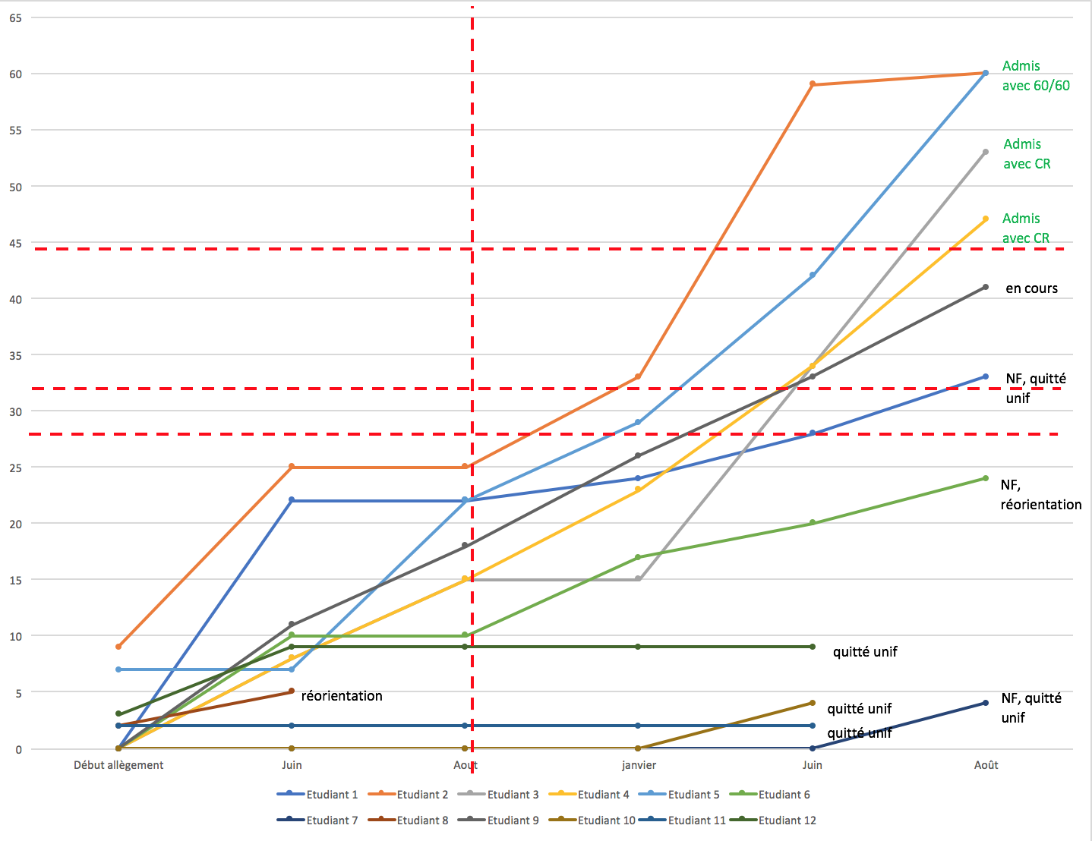
Performances des étudiants en allègement Crédits acquis par session (2017-2018)

Slide 20
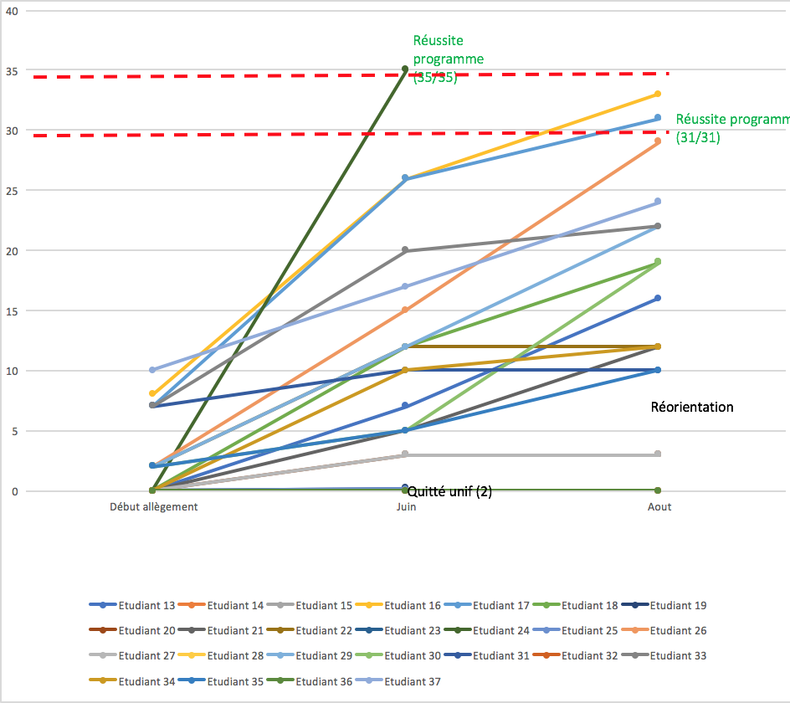
Performances des étudiants en allègement Crédits acquis par session (2018-2019)

Slide 21
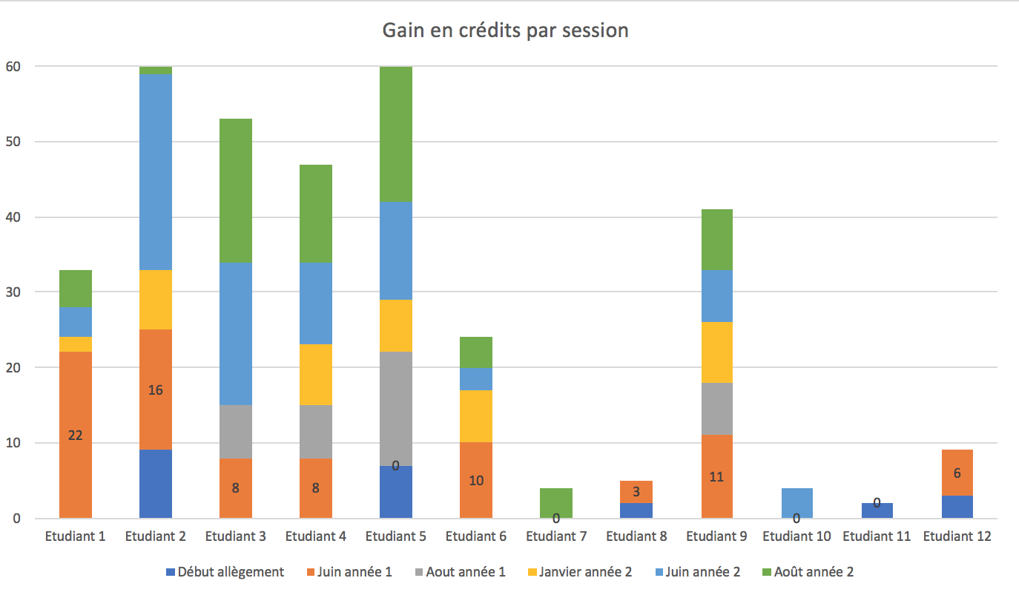
Performances des étudiants en allègement Gain en crédits pas session (2017-2018)

Slide 22
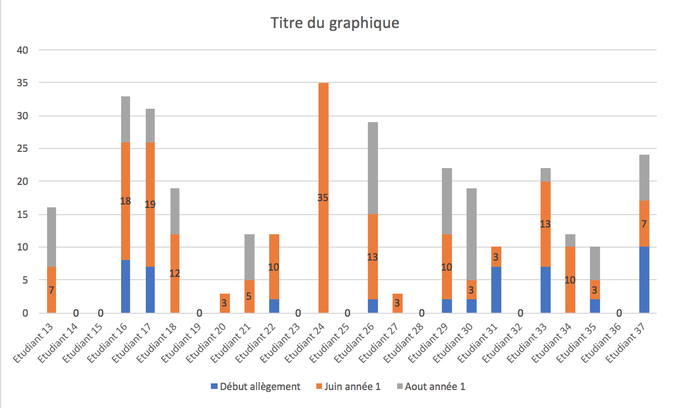
Performances des étudiants en allègement Gain en crédits pas session (2018-2019)

Slide 23
Relations avec les pairs
Contexte
Objectifs et Méthodes
Résultats
Conclusion et Perspectives

Slide 24
Manifestations d’une bonne qualité de relation en situation d’allègement | Et. (1) | Com. | Et. (2) | Com.
Être ensemble, se voir, discuter | 8 | 17 | 6 | 10
Maintien de relations avec les étudiants amis au Q1 | 8 | 17 | 6 | 9
Pas préjudiciable pour revoir des amis du Q1 hors cours | 6 | 7 | 4 | 4
Suivre des cours du Q2 en plus | 5 | 10 | 3 | 5
Conserver un sentiment de normalité | 1 | 1 | 0 | 0
Revoir les amis du Q1 | 4 | 4 | 3 | 3
S’avancer dans les cours du Q2 | 4 | 5 | 2 | 2
Resserrer les relations avec des étudiants du groupe allègement | 0 | 0 | 1 | 1
Importance de se connaître au sein du groupe | 8 | 29 | 8 | 27
Faire connaissance, bien s’entendre | 3 | 3 | 5 | 6
Ne pas redevenir seul en entrant dans l’allègement | 5 | 5 | 2 | 6
Se connaître tous | 2 | 2 | 2 | 3
Sentiment d’appartenance à un groupe | 2 | 2 | 3 | 4
Venir en allègement avec un ami | 4 | 5 | 3 | 3
Désinhiber par rapport aux questions en public | 7 | 12 | 3 | 5
Effet petit groupe | 6 | 8 | 3 | 3
Limite la peur du ridicule | 3 | 3 | 2 | 2
Suivre un ami | 1 | 1 | 0 | 0
Entraide, échange de notes, travailler ensemble | 5 | 7 | 10 | 17
Avec étudiants rencontrés au Q1 | 0 | 0 | 3 | 3
Soutien aux cours du Q1 | 0 | 0 | 2 | 2
Travail côte à côte à des cours différents | 0 | 0 | 1 | 1
Entre étudiants du groupe allègement | 5 | 7 | 9 | 14
Amis spécifiques au sein du groupe | 1 | 1 | 3 | 3
Au sein d’un petit groupe dans l’allègement | 0 | 0 | 2 | 2
Solidarité sur l’ensemble du groupe | 5 | 6 | 7 | 9
Notes:
Tout les commentaires qui nous parlent d’un besoin d’être ensemble des étudiants, ce n’est d’abord pas pour être entre eux au sein du groupe

Slide 25
Manifestations d’une bonne qualité de relation en situation d’allègement | Et. (1) | Com. | Et. (2) | Com.
Être ensemble, se voir, discuter | 8 | 17 | 6 | 10
Maintien de relations avec les étudiants amis au Q1 | 8 | 17 | 6 | 9
Pas préjudiciable pour revoir des amis du Q1 hors cours | 6 | 7 | 4 | 4
Suivre des cours du Q2 en plus | 5 | 10 | 3 | 5
Conserver un sentiment de normalité | 1 | 1 | 0 | 0
Revoir les amis du Q1 | 4 | 4 | 3 | 3
S’avancer dans les cours du Q2 | 4 | 5 | 2 | 2
Resserrer les relations avec des étudiants du groupe allègement | 0 | 0 | 1 | 1
Besoin d’appartenance (Maslow, 1943)
Extra curricular activities (Tinto, 1993)
C'est un groupe d'amis, on sort ensemble, on va boire un verre, on se fait des petits repas.
Ils étaient tristes au départ parce qu’ils pensaient qu’on n’allait plus se voir, mais au final non, ça a pas changé grand-chose, on se voit toujours autant.
On va encore fêter la fin des examens ensemble.
Parce que du coup on revoyait des têtes qu'on n’avait pas vues et puis on gardait un petit peu un contact. Et on avait toujours ce contact avec le milieu du hors allègement deuxième quadrimestre, comme si on suivait le cursus normal.
Et c'était quand-même intéressant d'avoir un cours aussi du Q2, rien que pour les amis avec qui on était en Q1. J'avais encore un cours en commun avec eux, donc je les voyais une ou deux fois par semaine, c'était quand-même chouette.
On a vite appris à se connaître, et c'était chouette parce que on a gardé même contact en dehors de… de la classe, je vais dire. Il y avait des personnes qui habitaient près de chez moi au final, et que je connaissais pas spécialement. Et au final on est devenus amis.

Slide 26
Manifestations d’une bonne qualité de relation en situation d’allègement | Et. (1) | Com. | Et. (2) | Com.
Importance de se connaître au sein du groupe | 8 | 29 | 8 | 27
Faire connaissance, bien s’entendre | 3 | 3 | 5 | 6
Ne pas redevenir seul en entrant dans l’allègement | 5 | 5 | 2 | 6
Se connaître tous | 2 | 2 | 2 | 3
Sentiment d’appartenance à un groupe | 2 | 2 | 3 | 4
Venir en allègement avec un ami | 4 | 5 | 3 | 3
Désinhiber par rapport aux questions en public | 7 | 12 | 3 | 5
Effet petit groupe | 6 | 8 | 3 | 3
Limite la peur du ridicule | 3 | 3 | 2 | 2
Suivre un ami | 1 | 1 | 0 | 0
Besoin d’appartenance (Maslow, 1943)
Parce que du coup, on voit qu'il y a d'autres personnes qui sont avec nous, qui ont peut-être les mêmes problèmes que nous, face à certaines quantités de matières peut-être, ou face à certains sujets. Je trouve qu'on se sent un peu moins seul.
On est quand même en petit groupe donc je ne suis pas toute seule non plus.
Là je me suis retrouvée seule. Enfin « seule », après il y a eu...Je me suis bien entendue avec les personnes du groupe de l'allègement.
Notes:
Elément qui renvoient à l’importance de se connaître au sein du groupe allègement

Slide 27
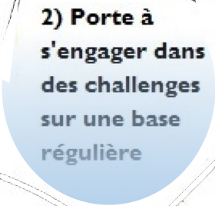
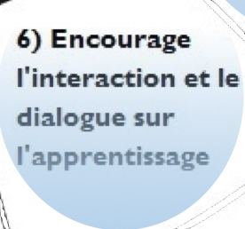
Manifestations d’une bonne qualité de relation en situation d’allègement | Et. (1) | Com. | Et. (2) | Com.
Importance de se connaître au sein du groupe | 8 | 29 | 8 | 27
Faire connaissance, bien s’entendre | 3 | 3 | 5 | 6
Ne pas redevenir seul en entrant dans l’allègement | 5 | 5 | 2 | 6
Se connaître tous | 2 | 2 | 2 | 3
Sentiment d’appartenance à un groupe | 2 | 2 | 3 | 4
Venir en allègement avec un ami | 4 | 5 | 3 | 3
Désinhiber par rapport aux questions en public | 7 | 12 | 3 | 5
Effet petit groupe | 6 | 8 | 3 | 3
Limite la peur du ridicule | 3 | 3 | 2 | 2
Suivre un ami | 1 | 1 | 0 | 0
Quand on est par groupes de cent aux TD on n’ose pas forcément lever la main devant tout le monde pour poser une question. Alors que là, on est huit, on se connaît tous donc poser une question c'est pas un problème.
Je pense que c'est même plus simple niveau communication que dans un amphi de trois cents personnes qui vont t'écouter,
Plus à l'aise, moins oppressant. Puis, on a moins peur de lever la main aussi. Parce que lever la main et poser une question en plein amphi...

Slide 28
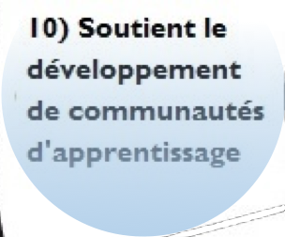
Manifestations d’une bonne qualité de relation en situation d’allègement | Et. (1) | Com. | Et. (2) | Com.
Entraide, échange de notes, travailler ensemble | 5 | 7 | 10 | 17
Avec étudiants rencontrés au Q1 | 0 | 0 | 3 | 3
Soutien aux cours du Q1 | 0 | 0 | 2 | 2
Travail côte à côte à des cours différents | 0 | 0 | 1 | 1
Entre étudiants du groupe allègement | 5 | 7 | 9 | 14
Amis spécifiques au sein du groupe | 1 | 1 | 3 | 3
Au sein d’un petit groupe dans l’allègement | 0 | 0 | 2 | 2
Solidarité sur l’ensemble du groupe | 5 | 6 | 7 | 9
Non, l'allègement, justement, c'était bien. On se partageait… Par exemple, si on avait une question sur un exercice, on le mettait sur le groupe [Facebook] et on répondait.
Ca nous a permis de créer un groupe sur Facebook pour qu'on puisse communiquer, on était tous dessus. On se donnait des conseils dès qu'il y avait des questions sur des exercices, chacun répondait et puis dès que on en avais besoin...
Elle nous avait demandé si on avait des TD à revoir en particulier. On en avait tous discuté, on en avait soumis deux ou trois qui étaient pendant la séance de deux heures.
On a tous des difficultés, donc on est tous là pour aider aussi.
J'ai une amie qui a ses soixante crédits, qui m'a passé ses synthèses qui me suivait beaucoup.

Slide 29
Manifestations d’une mauvaise qualité d’interaction en situation d’allègement | Et. (1) | Com. | Et. (2) | Com.
Être avec des gens que l’on ne connaît pas | 1 | 1 | 2 | 2
Ne pas être désinhibé à prendre la parole | 2 | 2 | 0 | 0
Pas envie d’interagir avec le groupe | 1 | 1 | 2 | 2
Sentiment de malaise lié au choix de l’allègement | 6 | 14 | 7 | 19
Renforcement du sentiment d’échec | 1 | 1 | 1 | 1
Sentiment d’anormalité | 1 | 1 | 1 | 1
Sentiment de honte | 1 | 1 | 1 | 1
Sentiment négatif de régresser, retour en secondaire | 0 | 0 | 4 | 4
Sentiment de solitude | 2 | 2 | 2 | 2
Sentiment d’exclusion, d’avoir été isolé | 4 | 8 | 3 | 4
De la part d’étudiants indéfinis | 1 | 1 | 0 | 0
De la part d’étudiants qui ont échoué | 2 | 2 | 1 | 1
« Pourquoi t’as fait ça ? » | 3 | 4 | 3 | 3
Sentiment d’abandonner mes amis | 1 | 1 | 0 | 0
Manque d’être en amphi, en grand groupe | 0 | 0 | 5 | 6
S’isoler volontairement pour travailler | 1 | 1 | 0 | 0

Slide 30
Manifestations d’une mauvaise qualité d’interaction en situation d’allègement | Et. (1) | Com. | Et. (2) | Com.
Sentiment de malaise lié au choix de l’allègement | 6 | 14 | 7 | 19
Renforcement du sentiment d’échec | 1 | 1 | 1 | 1
Sentiment d’anormalité | 1 | 1 | 1 | 1
Sentiment de honte | 1 | 1 | 1 | 1
Sentiment négatif de régresser, retour en secondaire | 0 | 0 | 4 | 4
Sentiment de solitude | 2 | 2 | 2 | 2
Sentiment d’exclusion, d’avoir été isolé | 4 | 8 | 3 | 5
De la part d’étudiants indéfinis | 1 | 1 | 1 | 1
De la part d’étudiants qui ont échoué | 2 | 2 | 1 | 1
« Pourquoi t’as fait ça ? » | 3 | 4 | 3 | 3
Sentiment d’abandonner mes amis | 1 | 1 | 0 | 0
Manque d’être en amphi, en grand groupe | 0 | 0 | 5 | 6
Besoin d’appartenance
(Maslow, 1943) + Estime de soi /
sentiment d’auto-efficacité
J'ai toujours été dans les premières de ma classe, j'avais des très bonnes notes et puis là, de me retrouver un peu exclue avec des élèves qui avaient plus ou moins raté, ça me faisait bizarre quoi.
C’est surtout le jugement des autres que j'entendais : « Pourquoi tu fais ça ? C'est les nuls qui font ça. »
Non, ça je trouve que l'allègement, c'est vraiment vu d'un mauvais regard en fait. « Ah ceux qui sont en allègement... », c'est péjoratif ce mot-là dans la bouche des personnes.
Notes:
Marginalisé par le côté palliatif de la formule

Slide 31
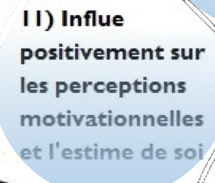
Manifestations d’une mauvaise qualité d’interaction en situation d’allègement | Et. (1) | Com. | Et. (2) | Com.
Sentiment de malaise lié au choix de l’allègement | 6 | 14 | 7 | 19
Renforcement du sentiment d’échec | 1 | 1 | 1 | 1
Sentiment d’anormalité | 1 | 1 | 1 | 1
Sentiment de honte | 1 | 1 | 1 | 1
Sentiment négatif de régresser, retour en secondaire | 0 | 0 | 4 | 4
Sentiment de solitude | 2 | 2 | 2 | 2
Sentiment d’exclusion, d’avoir été isolé | 4 | 8 | 3 | 5
De la part d’étudiants indéfinis | 1 | 1 | 1 | 1
De la part d’étudiants qui ont échoué | 2 | 2 | 1 | 1
« Pourquoi t’as fait ça ? » | 3 | 4 | 3 | 3
Sentiment d’abandonner mes amis | 1 | 1 | 0 | 0
Manque d’être en amphi, en grand groupe | 0 | 0 | 5 | 6
Besoin d’appartenance
(Maslow, 1943) + Estime de soi /
sentiment d’auto-efficacité
J'ai eu l'impression de retourner en secondaire. Je préfère largement les amphis.
Ça faisait très bizarre de se retrouver en classe, comme en secondaire, parce que moi j'aimais bien l'ambiance de l'amphi. Je me plais bien à l'Université et je rêvais que d'une chose, c'était de sortir de secondaire.
Puis là, de devoir repasser à un groupe de vingt-cinq, j'avais l'impression d'être à nouveau en secondaire.

Slide 32
Relation avec les personnel encadrant
Contexte
Objectifs et Méthodes
Résultats
Conclusion et Perspectives

Slide 33
Manifestations d’une bonne qualité d’interaction avec le personnel encadrant liée à l’allègement | Et. (1) | Com. | Et. (2) | Com.
Être désinhibé à poser des questions | 7 | 15 | 6 | 7
Inter-personnellement | 5 | 6 | 1 | 1
(non précisé) | 4 | 4 | 4 | 4
Publiquement | 5 | 5 | 2 | 2
Disponibilité des professeurs | 7 | 15 | 9 | 24
Disponibilité en dehors des heures prévues à l’horaire | 1 | 1 | 2 | 2
les profs ont pris le temps d’un feedback personnel | 1 | 2 | 3 | 3
Les profs s’enquièrent de la bonne compréhension | 3 | 4 | 5 | 6
Les profs ont/prennent plus le temps | 5 | 8 | 8 | 13
Importance de la personne de référence | 6 | 8 | 4 | 4
Pour rassurer | 1 | 1 | 1 | 1
Relais de demandes, de préoccupations vers les enseignants | 2 | 2 | 1 | 1
Soutien à la réflexion sur les forces et les faiblesses | 1 | 1 | 0 | 0
Soutien à l’intégration académique | 1 | 1 | 1 | 1
Dire des choses que l’on n’ose pas dire aux profs | 3 | 3 | 1 | 1
Intervention des services d’aide à la réussite | 0 | 0 | 4 | 4
Possibilité d’exprimer des choix, des avis | 3 | 3 | 2 | 4
Réponse positive à des demandes d’exercices à la carte | 2 | 2 | 2 | 2
Réponse positive à des demandes théoriques à la carte | 1 | 1 | 2 | 2
Consommateur passif satisfait | 2 | 2 | 1 | 1

Slide 34
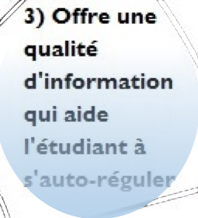
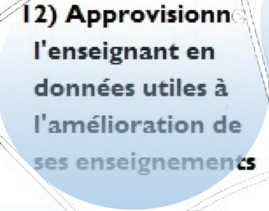
Manifestations d’une bonne qualité d’interaction avec le personnel encadrant liée à l’allègement | Et. (1) | Com. | Et. (2) | Com.
Disponibilité des professeurs | 7 | 15 | 9 | 24
Disponibilité en dehors des heures prévues à l’horaire | 1 | 1 | 2 | 2
les profs ont pris le temps d’un feedback personnel | 1 | 2 | 3 | 3
Les profs s’enquièrent de la bonne compréhension | 3 | 4 | 5 | 6
Les profs ont/prennent plus le temps | 5 | 8 | 8 | 13
Faculty staff interactions (Tinto, 1993)
Perception de la contrôlabilité (Viau, 1997)
Il prenait vraiment le temps d'expliquer, de ré-expliquer vraiment de A à Z si ça n'allait pas, et c'était chouette.
On prenait plus de temps. On venait nous voir sur notre ordinateur « ça, ça ne va pas ». Tandis que pendant l'année, c'est un peu dur de faire ça
Tandis que là on pouvait vraiment demander n'importe quoi il avait le temps de répondre à tout, d'expliquer comme on avait besoin .
Ce qui fait que si jamais on a une question et que des fois on ose pas le poser, le professeur arrive plus facilement à le repérer et donc à nous inciter à poser la question. Ou il peut revenir plus facilement et plus prendre son temps sur certains points.
On était en plus petit groupe donc les profs étaient déjà plus, enfin ils nous regardaient plus, ils se demandaient vraiment ce qui n'allait pas, ils prenaient le temps de répondre.

Slide 35
Manifestations d’une bonne qualité d’interaction avec le personnel encadrant liée à l’allègement | Et. (1) | Com. | Et. (2) | Com.
Être désinhibé à poser des questions | 7 | 14 | 6 | 7
Inter-personnellement | 5 | 6 | 1 | 1
(non précisé) | 3 | 3 | 4 | 4
Publiquement | 5 | 5 | 2 | 2
Faculty staff interactions (Tinto, 1993)
Perception de la contrôlabilité (Viau, 1997)
Mais ici j'avais parlé directement avec Mr F. et avec Mme M. et je leur avais un petit peu demandé « A partir du moment où on est là, vers quoi est-ce qu'on peut se diriger pour se préparer à l'examen ? »
Là c’est vraiment très bien parce que il suffit de poser une question et elle venait nous voir, elle nous expliquait.
On ose plus demander et du coup l'assistante est là davantage.
Dans un amphi de 300, tu vas pas forcément oser lever la main et poser la question au prof. Alors que là, quand on est huit, au final on se connaissait tous. Donc, on posait des questions sans vraiment se dire : « Ah, il y a des gens. » .
Là, on est plus proche du professeur, il n'y a pas cette barrière du monde et tout ça. Et au niveau des questions, on peut vite poser nos questions, tandis que dans l'amphi, il y a une file de dix élèves devant lui.

Slide 36
Manifestations d’une mauvaise qualité d’interaction avec le personnel encadrant liée à l’allègement | Et. (1) | Com. | Et. (2) | Com.
Ne posent pas de questions | 5 | 6 | 4 | 4
Amour-propre mal placé et reconnu | 1 | 1 | 1 | 1
Ne saisissent pas l’opportunité | 2 | 2 | 3 | 3
Ne sont pas désinhibés | 2 | 3 | 0 | 0
A l’idée de parler individuellement au prof | 2 | 2 | 0 | 0
A l’idée de parler en public | 1 | 1 | 0 | 0
Pas plus d’interactions que durant les séances du Q1 | 2 | 2 | 4 | 4
N’expriment pas leurs demandes directement au prof, seulement via le référent | 1 | 1 | 0 | 0
Prof absent, injoignable | 0 | 0 | 2 | 2
Auraient préféré des RDV individuels avec la personne de référence | 2 | 2 | 3 | 3
Ne profitent pas des services d’aide à la réussite | 1 | 1 | 3 | 3
Méthode pédagogique trop « frontale » | 1 | 1 | 0 | 0
Consommateurs passifs insatisfaits | 1 | 1 | 0 | 0

Slide 37
Manifestations d’une mauvaise qualité d’interaction avec le personnel encadrant liée à l’allègement | Et. (1) | Com. | Et. (2) | Com.
Ne posent pas de questions | 5 | 6 | 4 | 4
Amour-propre mal placé et reconnu | 1 | 1 | 1 | 1
Ne saisissent pas l’opportunité | 2 | 2 | 3 | 3
Ne sont pas désinhibés | 2 | 3 | 0 | 0
A l’idée de parler individuellement au prof | 2 | 2 | 0 | 0
A l’idée de parler en public | 1 | 1 | 0 | 0
Faculty staff interactions (Tinto, 1993)
Perception de la contrôlabilité (Viau, 1997)
J'écoute, mais à la fin je ressors quand même avec les mêmes questions que quand je suis arrivée.
Non, j'ai pas osé.
C'est juste que là, t'as le prof en face, mais après je posais pas forcément plus de questions que j'aurais posées si j'étais chez moi.
Non. J'avais pas de questions comme ça. Moi, on me donne un exercice, et c'est dans l'exercice que je vois…
Après, si, c'est bien quand on a des questions. Quand j'ai pas de questions... Après c'est ma personnalité, je n'aime pas qu'on soit derrière moi tout le temps.

Slide 38
Manifestations d’une mauvaise qualité d’interaction avec le personnel encadrant liée à l’allègement | Et. (1) | Com. | Et. (2) | Com.
Pas plus d’interactions que durant les séances du Q1 | 2 | 2 | 4 | 4
Et que ça restait toujours la même chose que les TD du Q1 en fait. Que, ben voilà on donne des exercices, on fait les exercices, ils les résolvent avec nous.
Je trouvais que les séances de TD, elles étaient vraiment pareilles que les séances de TD au Q1, donc ça veut dire qu’elle faisait les exercices comme ça et ça allait très vite en fait. On était surtout en train de noter, plus qu’on était en train d’écouter.
C'était un TD, mais c'est comme si c'était donné en...comme si on était en amphi. Je trouve qu'on ne s'attardait pas ou qu'il n'y avait pas assez d'interactions entre les professeurs et les élèves.
Faculty staff interactions (Tinto, 1993)
Perception de la contrôlabilité (Viau, 1997)
Vs approche de l’apprentissage en profondeur (Parmentier & Romainville, 1998)

Slide 39
Pratiques enseignantes
Contexte
Objectifs et Méthodes
Résultats
Conclusion et Perspectives

Slide 40
Pratiques enseignantes évoquées positives dans l’allègement | Et. (1) | Com. | Et. (2) | Com.
Intérêt de faire intervenir des questions d’anciens examens | 6 | 11 | 7 | 9
Concordance perçue exercice-examen | 5 | 8 | 3 | 4
Mention de points susceptibles de faire l’objet de questions d’examen | 4 | 4 | 2 | 4
Feedback critérié – critères de réussite | 8 | 14 | 4 | 4
Matière ciblée, aller à l’essentiel | 5 | 9 | 6 | 9
Structurer, organiser, faire des liens | 4 | 4 | 6 | 6
Méthode active | 4 | 5 | 4 | 4
Exercisation intensive | 2 | 2 | 3 | 3
Méthode comme en secondaire | 1 | 1 | 2 | 2
Choix des étudiants influencent le programme | 2 | 2 | 2 | 2
Explications sur des prérequis | 3 | 3 | 5 | 5
Explication par une autre personne | 3 | 3 | 4 | 4

Slide 41
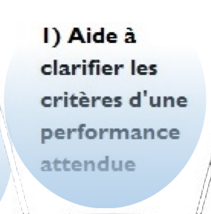
Pratiques enseignantes évoquées positives dans l’allègement | Et. (1) | Com. | Et. (2) | Com.
Intérêt de faire intervenir des questions d’anciens examens | 6 | 11 | 7 | 9
Concordance perçue exercice-examen | 5 | 8 | 3 | 4
Mention de points susceptibles de faire l’objet de questions d’examen | 4 | 4 | 2 | 4
Et ça a un effet de voir des questions d'examen, de voir comment on devait raisonner pour les résoudre, ça c'est positif.
Elle-même a repris des questions d'examen des années précédentes et donc du coup elle les a corrigés avec nous et nous a bien mis en évidence les points essentiels où il fallait s'attarder
Le fait que l'on fasse des questions d'examen. Ça c'était bien, qu'il y en ait vraiment beaucoup, même si des fois pour certains chapitres où j'avais plus dur, j'étais là en mode : « oh là là si on me demande ça à l'examen ». Mais au moins je sais à quoi m'attendre
Donc ça nous mettait vraiment dans les conditions d'examen, ce qu'on n'avait pas du tout vu avant.
Comme on avait des QCM et des questions ouvertes à l'examen, elle envoyait x questions ouvertes et x questions QCM, pour vraiment qu'on soit habitués au format de questions qu'on peut avoir à l'examen, et au final, c'était vraiment similaire.
Perception de la contrôlabilité (Viau, 1997)
Approche de l’apprentissage stratégique (Philippe, Romainville & Willocq, 1997)
C'était très intéressant d'avoir des points sur lesquels l'examen allait porter, et nous guider sur voilà, « ça c'est important, ça vous allez être interrogé là-dessus »,

Slide 42
Pratiques enseignantes évoquées positives dans l’allègement | Et. (1) | Com. | Et. (2) | Com.
Feedback critérié – critères de réussite | 8 | 14 | 4 | 4
Matière ciblée, aller à l’essentiel | 5 | 9 | 6 | 9
Je me suis rendu compte comment il cotait, et je savais pas qu'il mettait des points négatifs des fois dans certains exercices…
Il explique point par point pourquoi la réponse n’était pas correcte en mettant la théorie à côté.
Parce que au moins tu sais exactement ce que tu dois répondre et ce qu'ils attendent comme réponse à certains énoncés.
Je trouve qu'elle est quand même assez bien faite leur grille de correction. Du coup tu peux avoir des petits points sans vraiment avoir bon. Enfin je sais pas comment expliquer, mais c'est bien réparti, les points.
Quand on donnait la théorie c'était vraiment la théorie pour réaliser les exercices. On sait très bien que pour les exercices, il y avait entre guillemets, que ça à connaître. Donc on va dire que ça décharge un peu.
Avec le cours de l'allègement, on se rend compte que tout n'est pas spécialement important et qu'il y a des parties qui sont là pour l'information, pour compléter une donnée mais qui ne sont pas spécialement essentielles.
Perception de la contrôlabilité (Viau, 1997)
Approche de l’apprentissage stratégique (Philippe, Romainville & Willocq, 1997)
On revoyait bien la matière, mais je veux dire, c'était pas du superflu. Vraiment d'aller sur les points importants.

Slide 43
Pratiques enseignantes évoquées positives dans l’allègement | Et. (1) | Com. | Et. (2) | Com.
Structurer, organiser, faire des liens | 4 | 4 | 6 | 6
Méthode active | 4 | 5 | 4 | 4
Les chapitre X et Y étaient mis ensemble parce qu'il y avait de la matière en commun. Aussi dans notre façon de la revoir par après, on disait « OK, on peut aller la rechercher là aussi ».
Comme ça, on voyait vraiment bien, de façon structurée, ce qui était important dans la théorie pour faire les exercices, petit à petit.
Forcément c'était découpé en plusieurs séances en fonction des chapitres, et on voyait quand même une vision assez globale de l'ensemble de la matière sur toutes les séances.
On faisait vraiment tout le QCM ensemble, on le faisait d'abord nous-mêmes, puis ensemble.
Elle avait vraiment le temps de nous expliquer, de nous laisser résoudre nous-mêmes les exercices et de les faire.
Perception de la contrôlabilité (Viau, 1997)
Approche de l’apprentissage en profondeur (Philippe, Romainville & Willocq, 1997)
Par exemple en bio, on a fait des exercices au tableau. C’était...alors un qui devait le faire au tableau et les autres devaient l'aider.

Slide 44
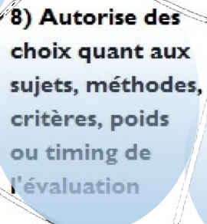
Pratiques enseignantes évoquées positives dans l’allègement | Et. (1) | Com. | Et. (2) | Com.
Choix des étudiants influencent le programme | 2 | 2 | 2 | 2
Parce qu'ils nous ont vraiment demandé : qu'est-ce que vous voulez revoir ?
Des fois, on nous demandait les points qu'on voudrait revoir et tout.
Et, on a eu aussi ... On a demandé aux profs une séance en plus, qui n'était pas comprise dans l'allègement

Slide 45
Pratiques enseignantes évoquées négatives dans l’allègement | Et. (1) | Com. | Et. (2) | Com.
Manque de concordance exercice-examen | 2 | 2 | 7 | 10
Il aurait fallu plus de séances, matière non couverte | 5 | 6 | 9 | 13
Manque de feedback, pas de correction | 3 | 4 | 2 | 2
Séances ou cours peu structurés | 2 | 2 | 3 | 4
Rythme trop rapide | 3 | 3 | 5 | 7
Méthode active | 0 | 0 | 1 | 1
Méthode passive | 2 | 2 | 1 | 1
Méthode comme en secondaire | 0 | 0 | 1 | 1
Notes de cours pas adaptées | 1 | 1 | 0 | 0
Explication par une autre personne | 1 | 1 | 0 | 0

Slide 46
Pratiques enseignantes évoquées négatives dans l’allègement | Et. (1) | Com. | Et. (2) | Com.
Manque de concordance exercice-examen | 2 | 2 | 7 | 10
Alors physique, je trouvais qu'il y avait assez d'heures, mais par contre les difficultés des exercices qu'on voyait en cours de remédiation n’étaient pas les mêmes que ce qu'on avait eu à l'examen.
Mais notre examen c'est quand même un texte avec des questions aussi et de la grammaire. Mais de temps en temps, un texte à lire et à essayer de comprendre avec les questions j'aurais bien voulu qu'on le fasse.
C'est la même chose mais l'exercice en vété c'est un peu plus... Niveau grammaire c'est la même chose mais ... C'est pas comme la prof pose les questions.
Perception de la contrôlabilité (Viau, 1997)
Vs approches de l’apprentissage en profondeur et stratégique (Philippe, Romainville & Willocq, 1997)

Slide 47
Pratiques enseignantes évoquées négatives dans l’allègement | Et. (1) | Com. | Et. (2) | Com.
Il aurait fallu plus de séances, matière non couverte | 5 | 6 | 9 | 13
Manque de feedback, pas de correction | 3 | 4 | 2 | 2
Par exemple sur la thermodynamique on n'a pas eu de séance, et c'est compliqué quand-même.
Je trouve que c'est des matières assez abstraites, enfin pour moi. Si on avait eu un peu plus de cours, probablement que on aurait eu plus facile.
Perception de la contrôlabilité (Viau, 1997)
Et par rapport aux TD, c'est que mon avis personnel, mais je trouve qu’une séance de deux heures c'est un petit peu léger pour la quantité d'informations qu'on avait à étudier.
On attendait les corrections des séances qu'on avait faites et donc on n'a plus eu du tout de nouvelles.
Elle mettait aussi des exercices dans le livre, donc du coup c’était bien fait. Mais bon la correction dans le livre c’est pareil, elle n’est pas très détaillée.
Pour certains chapitres il y avait pas forcément de correction détaillée, donc je trouvais ça dommage.

Slide 48
Perception de sa compétence à réussir / expectancy
Contexte
Objectifs et Méthodes
Résultats
Conclusion et Perspectives

Slide 49
Perception de sa compétence à réussir / expectancy | Et. (1) | Com. | Et. (2) | Com.
Vision positive de la capacité de réussir | 10 | 32 | 9 | 28
Bénéfice déclaré (arrivent à faire des choses qu’ils ne savaient pas faire avant) | 6 | 11 | 3 | 5
Sentiment d’avoir augmenté ses chances de réussite | 6 | 8 | 8 | 17
De réussir un (des) examen(s) | 5 | 7 | 8 | 14
Pour un cours en particulier | 2 | 4 | 6 | 10
Globalement | 3 | 3 | 4 | 4
De tout comprendre, tout maîtriser | 2 | 2 | 2 | 3
Sentiment d’être capable de fournir le travail demandé par la formule allégée | 2 | 2 | 2 | 2
Absence de gain: s’autoévaluent positivement | 4 | 7 | 5 | 6
Pas besoin de remédiation pour ce point de matière | 3 | 5 | 2 | 2
Pas besoin d’un support méthodologique (gestion du temps, méthode de travail) | 2 | 2 | 4 | 4
Vision négative de la capacité de réussir | 5 | 7 | 5 | 9
Pas de bénéfice déclaré malgré la remédiation | 3 | 3 | 4 | 5
Ne sont pas capables de résoudre un problème sans aide | 2 | 2 | 2 | 2
Pas suffisamment prêts pour passer les examens | 2 | 2 | 2 | 2

Slide 50
Perception de sa compétence à réussir / expectancy | Et. (1) | Com. | Et. (2) | Com.
Vision positive de la capacité de réussir | 10 | 32 | 9 | 28
Bénéfice déclaré (arrivent à faire des choses qu’ils ne savaient pas faire avant) | 6 | 11 | 3 | 6
Perceptions croisées avec la performance réelle
Cohorte 1:
11 commentaire déclarant un bénéfice
2 (de 2 étudiants): non reliés à un progression dans la performance (+ 0 à -1)
9 (de 5 étudiants) : reliés à un progression dans la performance (+1 à +17)
→ 5 (de 3 étudiants): reliés à la réussite de l’examen concerné
Cohorte 2:
6 commentaires déclarant un bénéfice
3 (de 1 étudiant): non reliés à un progression dans la performance (+ 0 à -1)
3 (de 3 étudiants) : reliés à un progression dans la performance (+7 à +10)
→ 3 (de 3 étudiants): reliés à la réussite de l’examen concerné

Slide 51
Perception de sa compétence à réussir / expectancy | Et. (1) | Com. | Et. (2) | Com.
Sentiment d’avoir augmenté ses chances de réussite | 6 | 8 | 8 | 17
De réussir un (des) examen(s) | 5 | 7 | 8 | 14
Pour un cours en particulier | 2 | 4 | 6 | 10
Globalement | 3 | 3 | 4 | 4
De tout comprendre, tout maîtriser | 2 | 2 | 2 | 3
Perceptions croisées avec la performance réelle
Cohorte 1:
4 commentaires déclarant une meilleure chance de réussite pour un examen particulier
2 (d’un étudiant): reliés à la réussite des examens concernés
2 (d’un étudiant) : reliés à l’échec dans les examens concernés
Cohorte 2 :
10 commentaires déclarant une meilleure chance de réussite pour un examen particulier
→ 4 (de 4 étudiants): reliés à la réussite des examens concernés
→ 6 (de 5 étudiants): reliés à l’échec dans les examens concernés

Slide 52
Perception de sa compétence à réussir / expectancy | Et. (1) | Com. | Et. (2) | Com.
Sentiment d’avoir augmenté ses chances de réussite | 6 | 8 | 8 | 17
De réussir un (des) examen(s) | 5 | 7 | 8 | 14
Pour un cours en particulier | 2 | 4 | 6 | 10
Globalement | 3 | 3 | 4 | 4
De tout comprendre, tout maîtriser | 2 | 2 | 2 | 3
Perceptions croisées avec la performance réelle
Cohorte 1:
3 étudiants déclarent une perception d’avoir augmenté leurs chances globales de succès:
2: reliés à la réussite (4/5 et 3/4 cours)
1: relié à l’échec (1/5 cours)
Cohorte 2:
4 étudiants déclarent une perception d’avoir augmenté leurs chances globales de succès:
2: reliés à la réussite (4/5 et 6/6 cours)
2: reliés à l’échec (1/6 et 2/6 cours)

Slide 53
Vision négative de sa capacité de réussir | 5 | 7 | 5 | 10
Pas de bénéfice déclaré malgré la remédiation | 3 | 3 | 4 | 5
Cohorte 1:
3 commentaires déclarant une absence de bénéfice perçu
1 (d’un étudiant): non relié à une progression dans la performance (-2)
2 (de 2 étudiants) : reliés à une progression dans la performance (+1 à +5)
→ Tous reliés à l’échec de l’examen concerné
Cohorte 2:
5 commentaires déclarant une absence de bénéfice perçu
5 (de 5 étudiants) : reliés à une progression dans la performance (+1 à +8)
→ Tous reliés à l’échec de l’examen concerné

Slide 54
 | Et. (1) | Com. | Et. (2) | Com.
Vision positive de la capacité de réussir | 10 | 32 | 9 | 28
Bénéfice déclaré (arrivent à faire des choses qu’ils ne savaient pas faire avant) | 6 | 11 | 3 | 5
Sentiment d’avoir augmenté ses chances de réussite | 6 | 8 | 8 | 17
De réussir un (des) examen(s) | 5 | 7 | 8 | 14
Je voyais les questions et j'en avais fait plein avec l'allègement et je savais quoi faire, hop je trouvais la réponse et ça allait beaucoup mieux.
J’arrive à les faire, à comprendre ce que je dois faire… dans quelle partie de mon cours ça se situe, ce que je dois utiliser comme formule et vraiment ça me paraît plus facile et abordable.
Quand je ressortais de là je savais faire un exercice donc j'étais contente. Alors qu'en janvier, j'y arrivais pas après les TD.
J'ai eu beaucoup de problèmes pour ce qui était des questions ouvertes, je me souviens, en janvier. Et là j'ai réussi à les faire.
Et donc je me sentais vraiment préparée pour l'examen.
En Physique je me disais « ouais c'est bon, je vais tout réussir ». Parce que j'ai pas du tout confiance en moi et du coup je me suis dit « mais en fait tu sais faire des trucs, quoi, tu peux peut-être y arriver ». Et du coup j'étais hyper enjouée.

Slide 55
Conclusion et Perspectives
Mais aussi…
Extracurricular activities (Tinto, 1993)
Perception de la contrôlabilité (Viau, 1997)
Approche de l’apprentissage en profondeur
Approches de l’apprentissage stratégiques
Rappel de quelques effets saillants
Small group effect (vs inhibitions)
Solidarité au sein du groupe
Disponibilité des enseignants
Questions (du niveau) d’examens
Feedbacks critériés, contenus ciblés
Craintes associées au choix de l’allègement (régression, isolement, exclusion sociale)
Perspectives
Des croisements vers l’établissement de profils d’étudiants en allègement ?
?
Notes:
Quand on regarde les thèmes saillants qui se sont dégagés, à l’analyse des commentaires des étudiants, sur les diverses dimensions du programme d’allègement… vu qu’on les a interprétés en écho aux principes de Nicol. On voit où ça coche (cartographier sur le modèle de Nicol)
Il y a eu du positif et du négatif qui allait dans ce sens-là, mais sans dire dans quelle mesure
Ca revenait beaucoup en bien et en mal

